Slide 1
Aula projekt

Slide 2





Slide 3
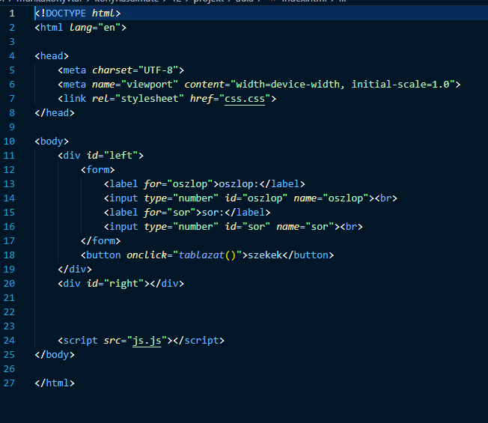
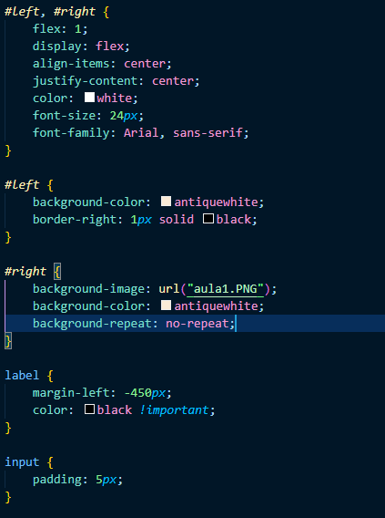
Program

Slide 4
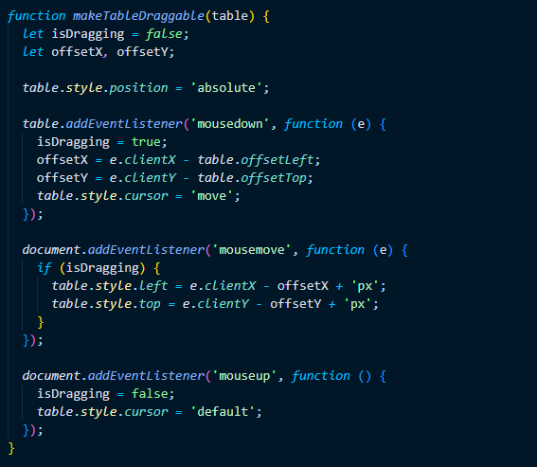
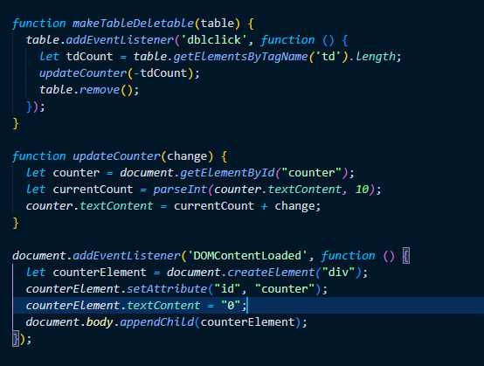
javascipt

Slide 5
Köszönöm a figyelmet!
Keszitette: Konyhási Máté

